Slide 1
Boylanma ve derecelenme
5. hafta

Slide 2
Alüvyal sedimanların boylanma ve derecelenmesi ortamdaki enerji ve ortam özellikleri, akışın yönü hakkında bilgi verir.

Slide 3
Boylanma (sorting): Boylanma kısaca standart sapmanın değeri ile ölçülür. Bir başka deyişle tane boyundaki (iriden inceye) yayılımdır. Boylanma, taneleri boylarına göre ayırma/ayıklama bakımından çökelim ortamının etkisini gösteren en önemli verilerden birisidir (Tablo 3’e bakınız). Boylanma bir çok faktöre bağlıdır. Bu faktörlerden ilki sedimanın kaynağıdır. Örneğin kaynak bir granit ise üreteceği kumtaşı daha önceden var olan bir kumtaşının üreteceği sedimandan farklı olacaktır. İkinci faktör tane boyunun kendisidir.
http://users.metu.edu.tr/kaymakci/turkish/sedimentoloji_dersnotlari.pdf

Slide 4
İri taneler, silt ve kil ruzgar ve akarsu tarafından daha kolayca taşınabilmesi yüzünden kum tane boyutuna göre genelde daha kötü boylanmaya sahiptirler. Üçüncü faktör depozisyon mekanizmasıdır. Fırtına veya çamur akıntısı gibi akışkanlığı düşük viskoz akıntılar tarafından taşınan malzeme genelde daha kötü boylanmaya sahiptir. Çöl ortamlarında ruzgar, kıyı veya sığ deniz ortamlarda su tarafındantaşınan malzeme genelde daha iyi boylanmıştır.
http://users.metu.edu.tr/kaymakci/turkish/sedimentoloji_dersnotlari.pdf

Slide 9
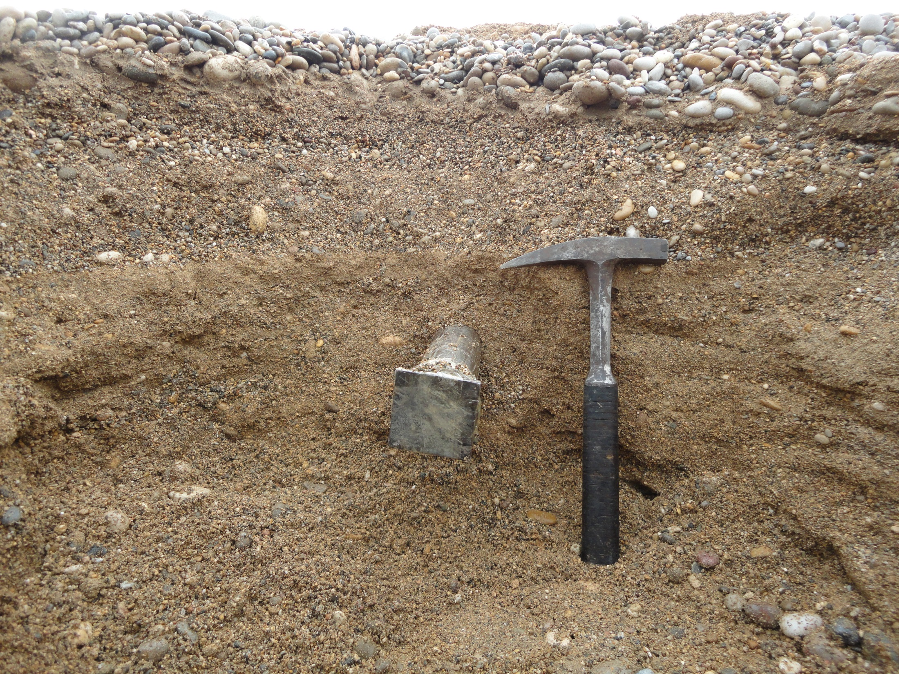

Slide 10
derecelenme

Slide 11
Tane Yönelimi
Disk, kalem veya düzlemsel şekilli sedimanter parçacıklar genelde içinde taşındıkları ortama göre depozisyon sırasında uzun eksenleri belli yöne gelecek şekilde yönelme gösterme eğilimindedirler. Bu olguya tercih edilen yönelim (preferred orientation) denir. Düzlemsel taneler genelde tabakaya paralel olacak şekilde bir yönelime sahiptirler. Kalemsi parcacıklar ise genel olarak uzun eksenleri taşındıkları ortamın akış yönüne paralel olacak şekilde bir yönelim gösterirler. Tercih edilen yönelim genelde akıntının hızına, akıntının hidrolik taşıma kapasitesine ve çökelme ortamın özelliklerine bağlıdır. Kumtaşlarında yapılan bir çok çalışma kum tanelerinin uzun eksenlerinin akıntıya paralel olacak şekilde dizildiklerini göstermiştir. Eğer taneler streamlined (akıntıdan en az sürtünmeye maruz kalacak şekilde olmak) veya damla şekilli iseler tanenin sivri ucu akıntı aşağıya geniş ucu ise akıntı yukarı gelecek şekilde dizilirler. Ayrıca kum taneleri uzun eksenleri akıntı yukarıya (<20°) dalım yapacak şekilde ve bir birlerinin yarı örtecek şekilde dizilirler. Bu dizilime imbrikasyon (imbrication) denir
http://users.metu.edu.tr/kaymakci/turkish/sedimentoloji_dersnotlari.pdf

Slide 12
biniklenme

